Slide 1



Final Project
Marketing Campaign
Halcyon Group

Slide 2

Company Background
PT Halcyon adalah sebuah perusahaan yang bergerak pada industri pemasaran sebagai marketing consultant company. PT Halycon kerap melakukan kegiatan optimasi marketing campaign untuk client perusahaan dari berbagai industri baik itu perusahaan konvensional maupun perusahaan teknologi.

Slide 3
Introducing our great data science members:
Mentor
Kevin
Jesslyn
Jane
Aditya
Ridwan W
Ann
Sinaga
Mustiadi
Zaki
Lhutfia
Ichsan
M.
Triargi
Halcyon
~ Happy, Prosperous, Calm and Peaceful ~

Slide 4
Table of contents
01
02
03
04
05
06
Business Understanding
Exploratory Data Analysis
Data Preprocessing
Modelling & Evaluation
Business Recommendation
Business Simulation

Slide 5
01
Business Understanding

Slide 6
Problems
Problem yang dihadapi perusahaan:
Tingkat acceptance marketing campaign yang kecil sekitar 14.91%
Cost yang dikeluarkan perusahaan dalam melakukan marketing campaign tidak efisien
Revenue tidak sebanding dengan cost yang dikeluarkan

Slide 7

Goal and Objective
Goal
Objective
Meningkatkan response rate dari marketing campaign, sehingga profit serta efisiensi marketing cost dapat lebih optimal.
Membuat suatu model prediksi yang dapat mengklasifikasikan pengguna yang tepat untuk meningkatkan efektivitas marketing campaign.

Slide 8

Business Metrics
Rasio jumlah customer yang merespon dibandingkan dengan total impresi campaign
*asumsi: online campaign
Response Rate

Slide 9
Business Metrics
Rasio jumlah keuntungan yang diperoleh perusahaan berdasarkan total response customer yang didapat
Revenue Rate

Slide 10
02
Exploratory Data Analysis

Slide 11
Tipe data yang kurang sesuai:
Dt_Customer
Jumlah Baris : 2240
Target :
Kolom “response”
Descriptive Analysis
Jumlah Kolom :
28
Missing value :
24 (kolom “income”)
Duplicated : 0
Data dengan kategori terlalu banyak:
Marital Status, Education

Slide 12
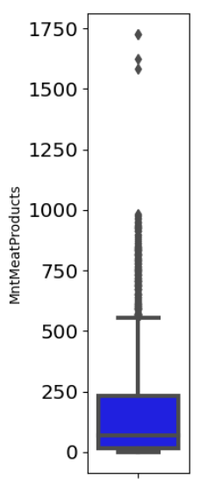
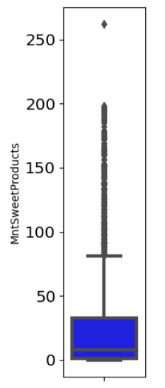
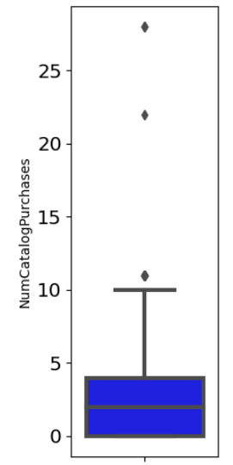
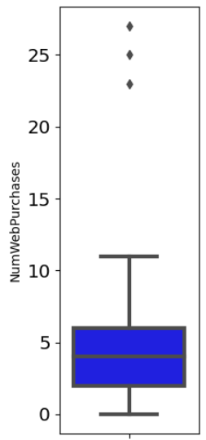
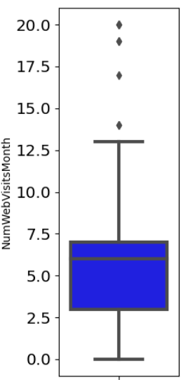
Univariate Analysis
Beberapa Kolom dengan data outlier

Slide 13
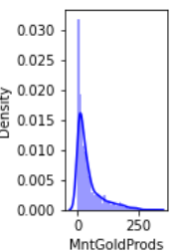
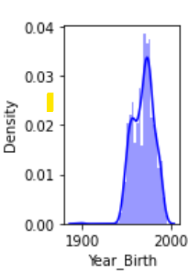
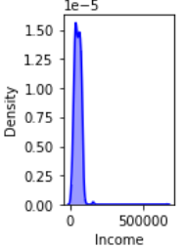
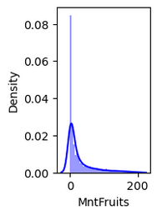
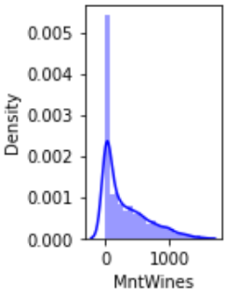
Univariate Analysis
Beberapa kolom yang sebarannya Skewed
Positively Skewed : Income, Wines, Fruit, Meat, Fish, Sweet Product, Gold Product, Deals Purchase, Web Purchases, Catalog Purchases, Store Purchases, Web Visit Months
Negatively Skewed : Year Birth
Notes:
Dari seluruh kolom di dataset, terlihat distribusi yang positively skewed adalah … (satu dua saja)

Slide 14
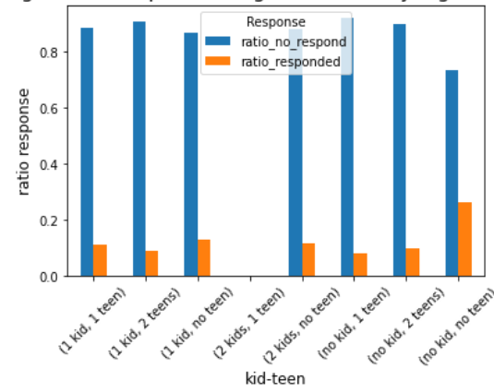
Korelasi antara kepemilikan anak dan remaja terhadap respon
Multivariate Analysis
Customer yang tidak mempunyai anak kecil dan anak remaja cenderung memiliki tingkat respon yang lebih tinggi

Slide 15
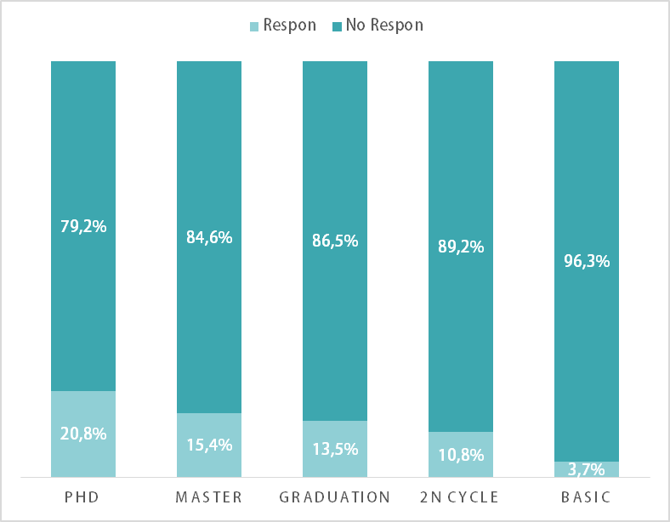
Multivariate Analysis
Persentase Respon Terhadap Education
Customer dengan tingkat education yang tinggi memiliki kecenderungan tingkat respon yang lebih tinggi

Slide 16
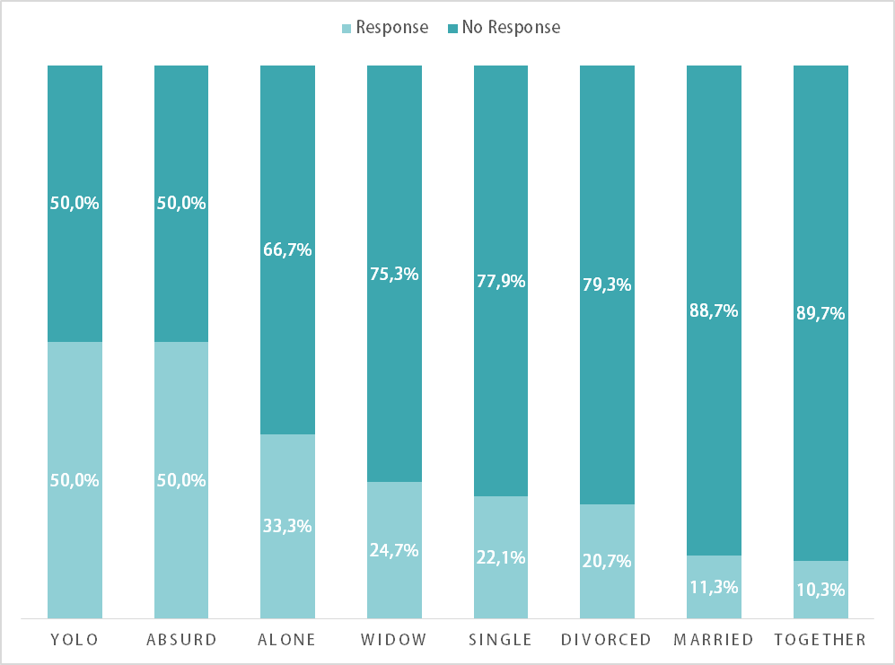
Multivariate Analysis
Persentase Respon Terhadap Marital Status
Customer dengan marital status yang cenderung hidup sendiri, memiliki tingkat respon yang lebih tinggi

Slide 17
03
Data Pre Processing

Slide 18
Data Cleansing
Missing Value
Data Type
Outlier
< 3% missing value
Dt_Customer
Handling: convert to date
Handling : Z - Score
Baris yang dihapus hanya 12 %
Handling : Drop

Slide 19

Feature Encoding
Marital Status
Absurd, Yolo, Alone, Divorced, Single : 0
Together, Married: 1
Education
Basic: 0
Graduation: 1
Master, 2nd Cycle: 2
PhD: 3

Slide 20
Feature Transformation
Log Transformation : Untuk Memperkecil Range
Kolom yang Ditransformasi :
MntWines
MntFruits
MntMeatProducts MntFishProducts MntSweetProducts MntGoldProds NumDealsPurchases
NumWebPurchases
NumCatalogPurchases

Slide 21
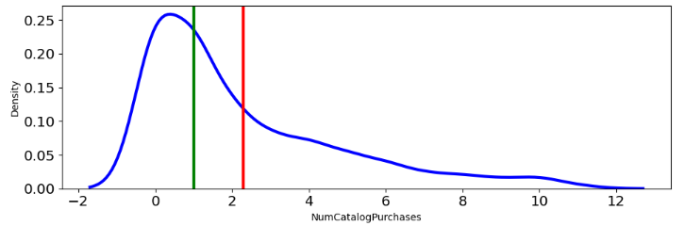
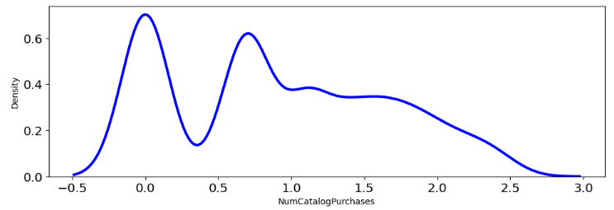
Log Transformation
Before
After
Range data pada kolom besar menjadi kecil

Slide 22
Feature Extraction
Total Dependents
Total Spent
Summary of : Marital Status + Kid Home + Teen Home
Summary of : Wine + Sweet Product + Gold + Fish + Meat + Fruit
Total Accepted Campaign
Total Revenue
Summary of : Accepted Campaign 1 - 5
Total Accepted Campaign * Revenue

Slide 23
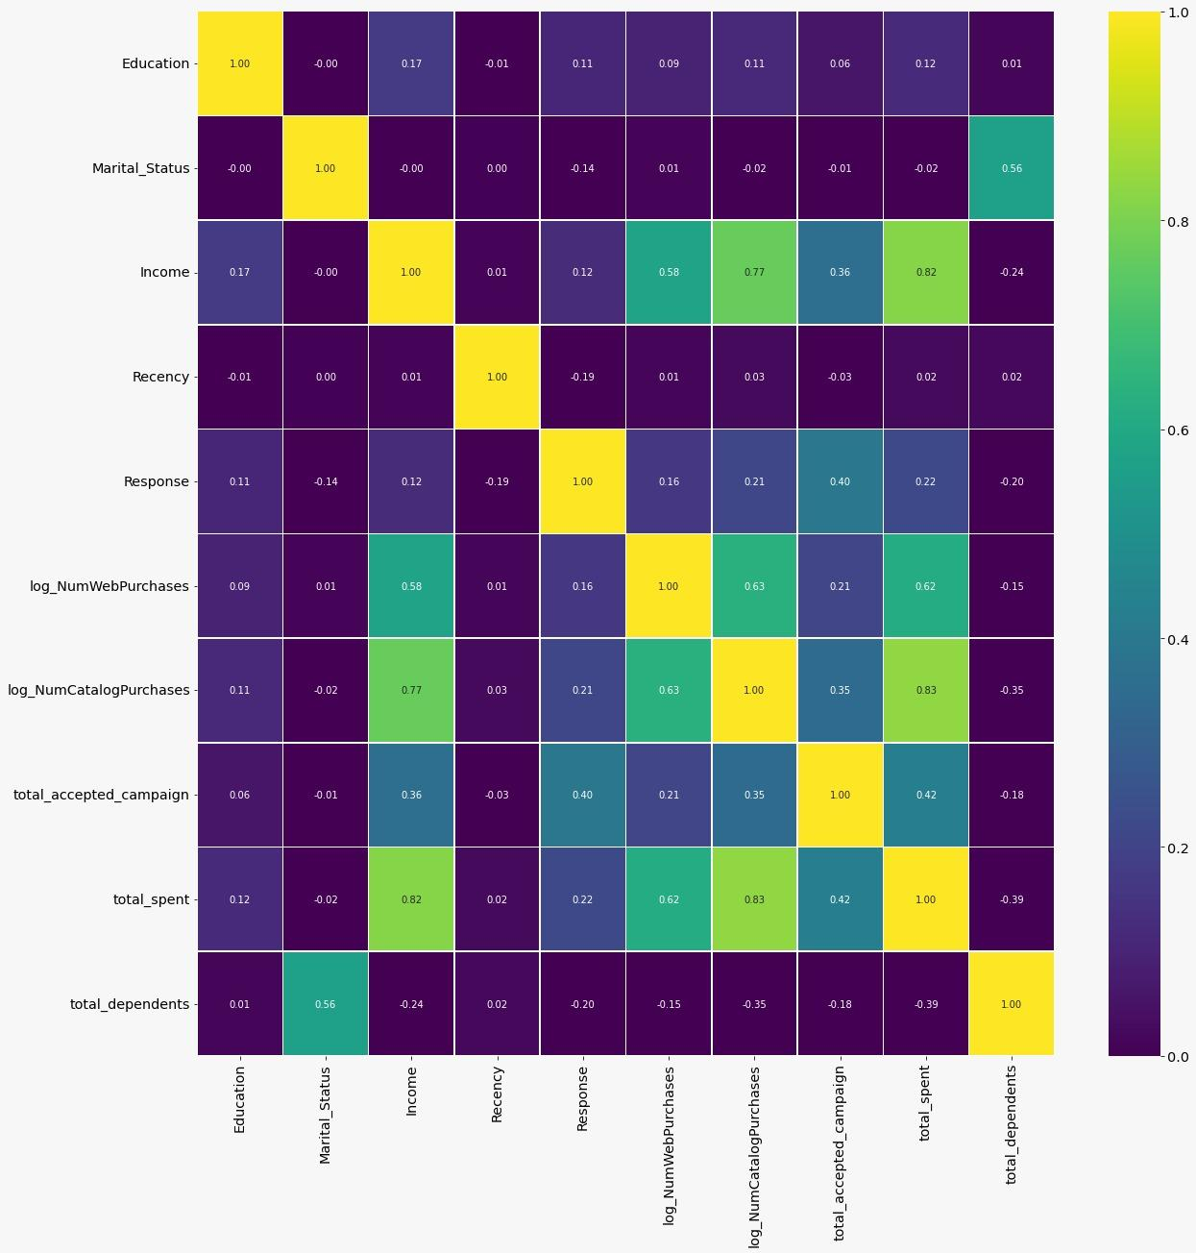
Feature Selection
34 9 Features
Semakin banyak feature akan semakin memberatkan Machine Learning

Slide 24
Class Imbalance
Degree Imbalance tergolong Moderate. Handling : Oversampling
Jumlah sampel yang dipelajari Machine lebih banyak apabila menggunakan oversampling.

Slide 25
04
Modelling and Evaluation

Slide 26
Parameter Evaluasi Model
Precision as Primary Parameter Evaluation
Meningkatkan Response Rate
Mereduksi False Positif (Customer yang diprediksi akan merespon, namun kenyataannya tidak)
Recall as Secondary Parameter Evaluation
Mengoptimalkan Revenue Rate
Mereduksi False Negative (Customer yang diprediksi tidak mengikuti campaign, namun pada kenyataannya berkeinginan ikut campaign)

Slide 27
Modelling
 | Train Precision | Test Precision | Train Recall | Test Recall
Decision Tree | 1,00 | 0,44 | 0,98 | 0,62
Random Forest | 0,99 | 0,55 | 0,99 | 0,62
XGBoost | 0,90 | 0,51 | 0,85 | 0,55
AdaBoost | 0,80 | 0,43 | 0,73 | 0,54
KNN | 0,77 | 0,29 | 0,73 | 0,38

Slide 28
Hypertuning Result
 | Train Precision | Test Precision | Train Recall | Test Recall
Random Forest | 0,84 | 0,58 | 0,34 | 0,33
XGBoost | 0,83 | 0,58 | 0,27 | 0,27
Decision Tree | 0,80 | 0,51 | 0,29 | 0,31
Model paling optimal : Random Forest
Precision & recall tinggi
Gap antara train dan test rendah

Slide 29
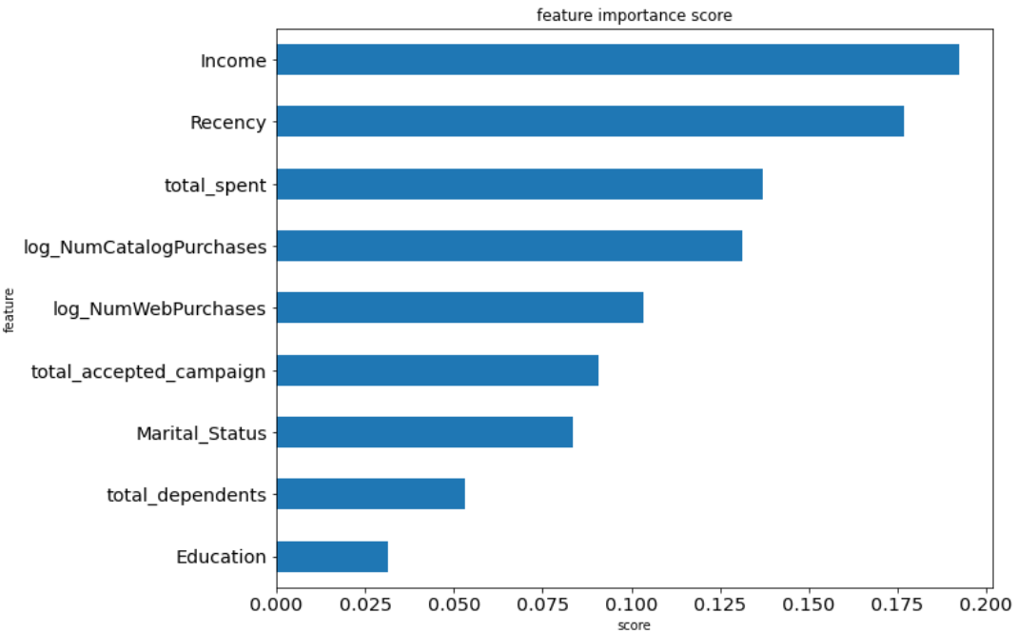
Feature Importance

Slide 30
05
Business Simulation

Slide 31
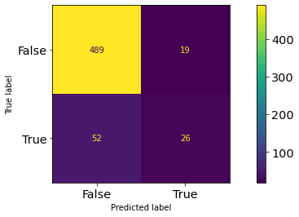
Confusion Matrix
26
True positif : Diprediksi merespon, dan itu benar
True Negative : Diprediksi tidak merespon, dan itu benar
489
False Positif : Diprediksi merespon, dan itu salah
19
52
False Negative : Diprediksi tidak merespon, dan itu salah
Notes:
Dengan data yang sama, kita mencoba memakai ML untuk mengecek lagi
fokusnya: kurangi modal

Slide 32
Response Rate
39,4 %
14,9 %
54,3 %
Before Model
After Model

Slide 33
Revenue Rate
153,9 %
-104,1 %
49,8 %
Before Model : Loss 104,1%
After Model : Profit 49,8 %

Slide 34
06
Business Recommendation

Slide 35
Business Recommendation
Income
Recency
Memberikan voucher belanja untuk customer dengan income >70000
Memberikan voucher belanja yang berlaku tidak lebih dari 2 minggu sejak voucher diterima.
Total Spent
Membuat promosi bulanan di tanggal cantik dan memasang e-advertising
Memberlakukan strategi up-selling/cross-selling dan memberi voucher khusus untuk minimal pembelian

Slide 36


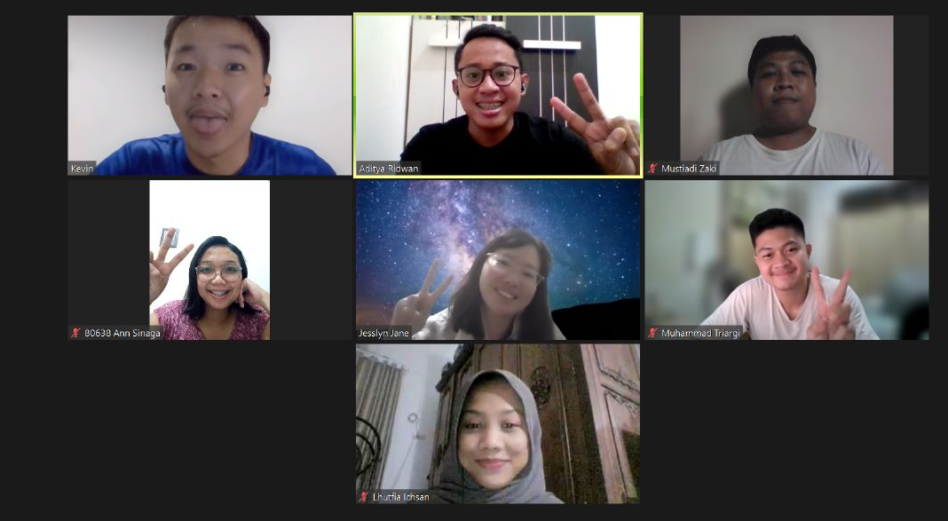
Thanks
Taehyung makan bakwan
Thank you epry wan ❤️

